Slide 1
Notes:
13/11/11
‹#›
‹#›
‹#›

Slide 2
Fabio Fanti
Biologia, microbiologia
e tecniche di controllo sanitario
Notes:
13/11/11
‹#›
‹#›
‹#›

Slide 3
Capitolo 5
Il controllo della crescita microbica
Notes:
13/11/11
‹#›
‹#›
‹#›

Slide 4
1. Adottare la corretta terminologia
Disinfezione: eliminazione dei patogeni (disinfettante)
Antisepsi: disinfezione su tessuto vivente (antisettico)
Asepsi: tecniche per impedire la contaminazione
Sanitizzazione: disinfezione per ridurre la carica microbica
e minimizzare le trasmissibilità delle infezioni
Sterilizzazione: distruzione di tutti i microrganismi
Microbicida: sostanza o azione che elimina microrganismi
Microbiostatico: sostanza o azione che ferma la crescita dei
microrganismi

Slide 5
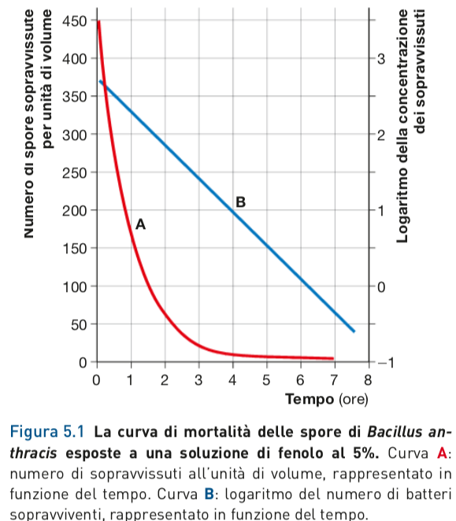
1. Adottare la corretta terminologia
Condizioni che influenzano l’attività degli antimicrobici
Numero iniziale di microrganismi
Tipo di microrganismo
Concentrazione dell’agente chimico
Stato fisiologico delle cellule
Condizioni ambientali
Temperatura
Durata del trattamento
Caratteristiche proprie dei microrganismi
logaritmo della concentrazione
dei sopravvissuti
numero di
spore sopravvissute
per unità di volume

Slide 6
2. I meccanismi d’azione degli antimicrobici
Danneggiamento della parete cellulare
Alterazione delle proteine e degli acidi nucleici
Alterazione della permeabilità delle membrane cellulari
Antimetaboliti

Slide 7
3. Agenti fisici e crescita microbica
Agente fisico | Meccanismi - Metodi
Alte temperature Calore secco Calore umido | Ossidazione dei i costituenti chimici (Stufe ad aria calda, Incenerimento) Denaturazione delle proteine (Ebollizione, Pastorizzazione, Autoclave, Tindalizzazione)
Basse temperature | Rallentamento o blocco della crescita microbica (Refrigerazione, Congelamento)
Filtrazione | Separazione fisica dei microrganismi
Disidratazione e liofilizzazione | Allontanamento di acqua, e blocco della crescita.
Pressione osmotica | Induzione della plasmolisi e disidratazione
Radiazioni Raggi UV - Raggi gamma | Danni al DNA
Notes:
13/11/11
‹#›
‹#›
‹#›

Slide 8
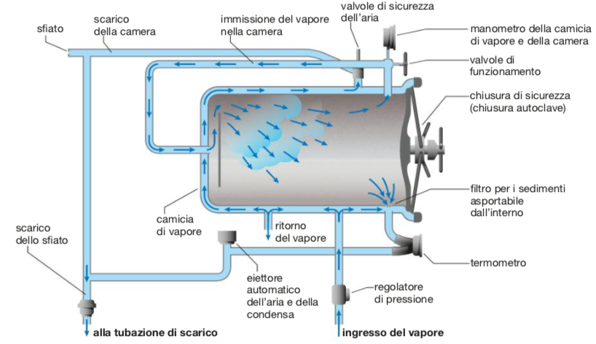
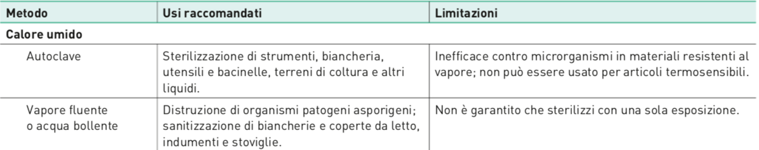
3. Agenti fisici e crescita microbica
Calore umido
Pastorizzazione
Eliminazione dei patogeni negli alimenti, senza intaccare le caratteristiche organolettiche
Tindalizzazione
Sterilizzazione di materiali che non sopportano le condizioni di T e P dell’autoclave
Notes:
13/11/11
‹#›
‹#›
‹#›

Slide 9
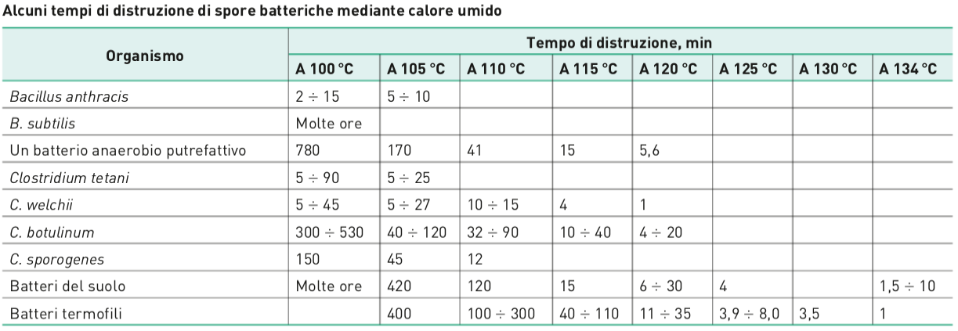
3. Agenti fisici e crescita microbica
Calore umido
Notes:
13/11/11
‹#›
‹#›
‹#›

Slide 10
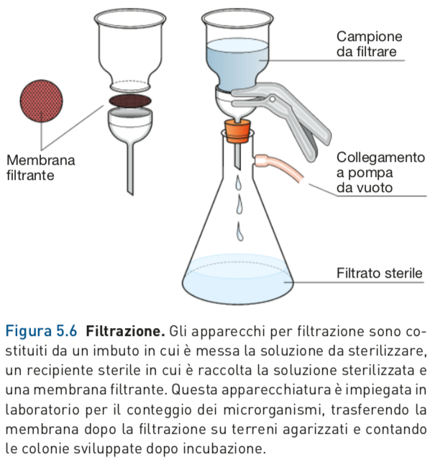
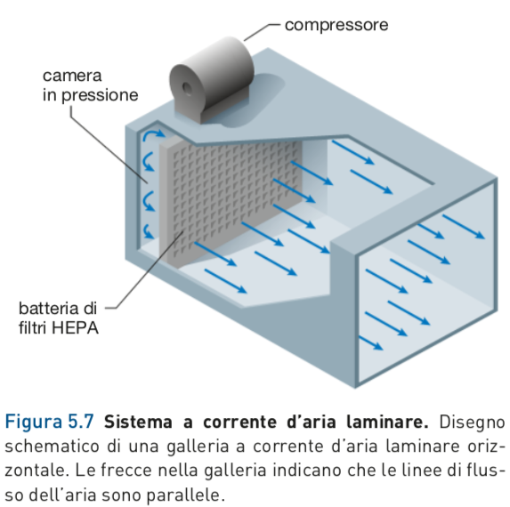
3. Agenti fisici e crescita microbica
Filtrazione
Notes:
13/11/11
‹#›
‹#›
‹#›

Slide 11
4. Agenti chimici antimicrobici
Criteri per la scelta corretta del disinfettante
Natura del materiale da trattare
Microrganismo su cui si intende agire
Concentrazione del disinfettante
Condizioni ambientali (pH, T, sostanze organiche presenti)
Tempi di contatto con il disinfettante
Notes:
13/11/11
‹#›
‹#›
‹#›

Slide 12
4. Agenti chimici antimicrobici
Alcoli, composti fenolici
Notes:
13/11/11
‹#›
‹#›
‹#›

Slide 13
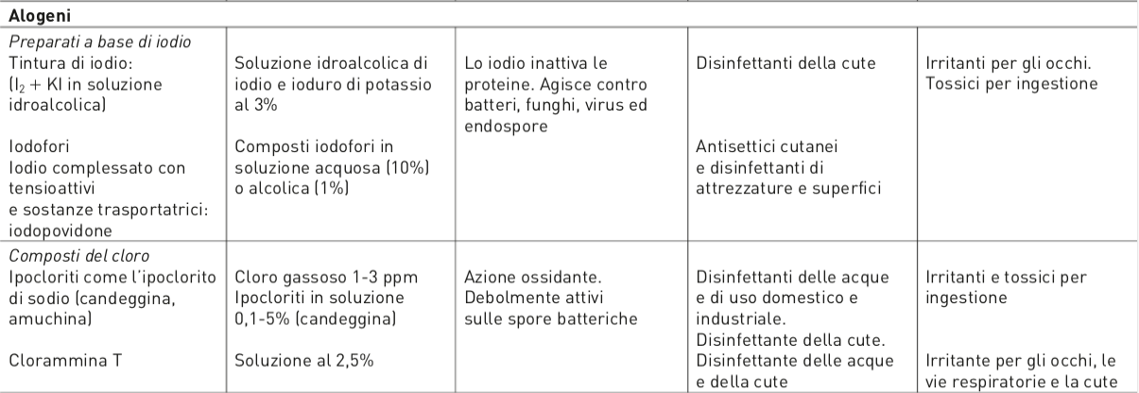
4. Agenti chimici antimicrobici
Alogeni
Notes:
13/11/11
‹#›
‹#›
‹#›

Slide 14
4. Agenti chimici antimicrobici
Tensioattivi, aldeidi
Notes:
13/11/11
‹#›
‹#›
‹#›

Slide 15
4. Agenti chimici antimicrobici
Sterilizzanti gassosi, metalli pesanti, ossidanti
Notes:
13/11/11
‹#›
‹#›
‹#›

Slide 16
5. I conservanti per le preparazioni alimentari
Utilizzati per prevenire lo sviluppo dei microrganismi e le conseguenti alterazioni microbiche
Sostanze antimicrobiche
Conservanti secondari
Antiossidanti
Anidride solforosa (E220), industria enologica
Acido sorbico (E200) e sorbato di potassio (E202), antimuffa
Acido benzoico (E210), fungicida e battericida nelle bibite analcoliche
Difenile (E230), antimuffa.
Nisina (E234) antifungino
Pimaricina, o natamicina (E235), antifungino
Acido propionico (E280), antimuffa e antibatterico.
Propionato di calcio, antimuffa e antibatterico
Sodio nitrato (E250) e sodio nitrito (E251), impediscono la germinazione delle spore di Clostridium botulinum.
Diossido di carbonio (CO₂), blanda azione antimicrobica.
Acido lattico (E270) addizionato a latticini, a paste per il pane, a conserve vegetali.
Butilidrossianisolo (E320), antiossidante
Acidi citrico (E330) e tartarico (E334) , addizionati a bevande e prodotti da forno.
Lecitina (E322), antiossidante ed emulsionante.
Notes:
13/11/11
‹#›
‹#›
‹#›

Slide 17
6. Farmaci antimicrobici:
chemioterapici e antibiotici
ottenuti per sintesi
(es.: sulfamidici, chinoloni)
prodotti naturalmente da microrganismi (es.: penicillina, streptomicina
Si distinguono: antibatterici (batteriostatici o battericidi), antimicotici, antiprotozoari, antielmintici, antivirali.
Sono caratterizzati da tossicità selettiva: danneggiano i microrganismi senza alterare le strutture dell’ospite
Possono avere spettro d’azione limitato o essere ad ampio spettro
Attraverso un antibiogramma è possibile verificare in vitro l’efficacia degli antibiotici.
Notes:
13/11/11
‹#›
‹#›
‹#›

Slide 18
7. Chemioterapici antibatterici
Isoniazide
Sulfamidici
Chinoloni
Etambutolo
Acido para - aminosalicilico
Nitrofurani
Niroimidazoli
Notes:
13/11/11
‹#›
‹#›
‹#›

Slide 19
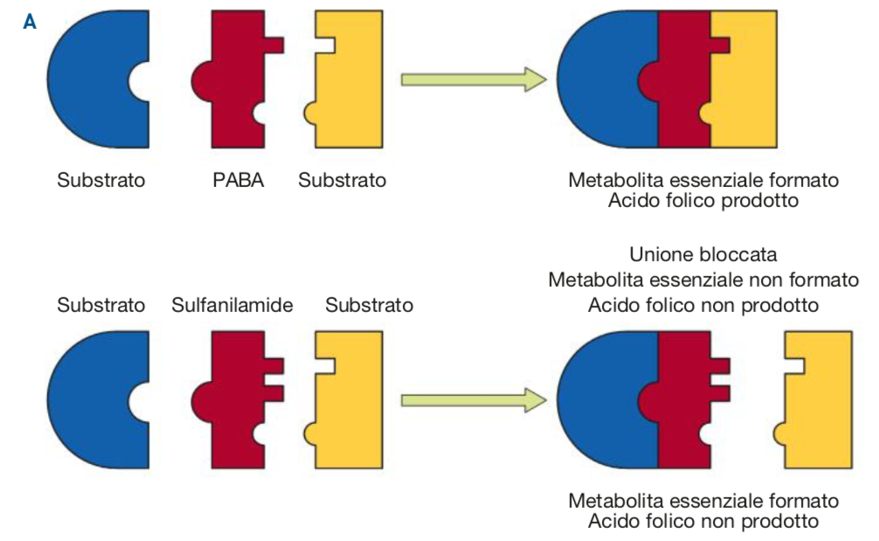
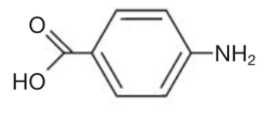
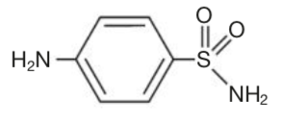
7. Chemioterapici antibatterici
Sulfamidici
Farmaci batteriostatici che agiscono come antimetaboliti, per analogia di struttura.
Notes:
13/11/11
‹#›
‹#›
‹#›

Slide 20
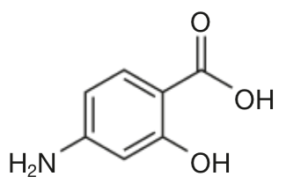
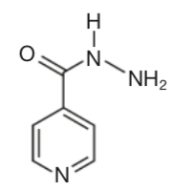
7. Chemioterapici antibatterici
Acido para - aminosalicilico
Derivato dell’acido benzoico, agisce come antimetabolita del PABA
Isoniazide
Inibisce la sintesi degli acidi micolici, tipici dei micobatteri.
Chinoloni
Acido nalidixico e fluorochinoloni, bloccano la replicazione del DNA. Possono interferire con lo sviluppo delle cartilagini in feti, bambini e adolescenti
Notes:
13/11/11
‹#›
‹#›
‹#›

Slide 21
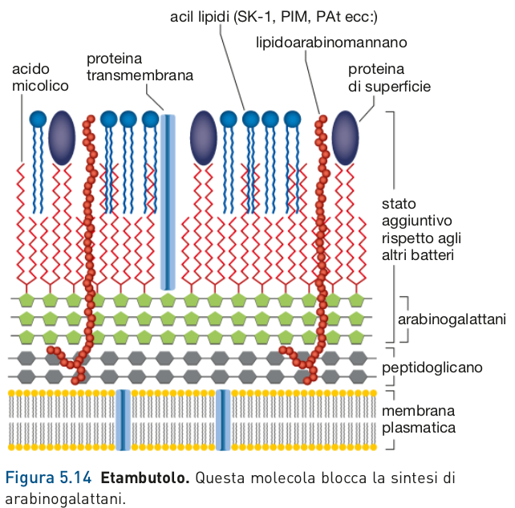
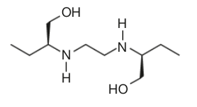
7. Chemioterapici antibatterici
Etambutolo
Impiegato nelle infezioni da Mycobacterium tubercolosis. Blocca una transferasi, coinvolta nella sintesi della parete cellulare
Notes:
13/11/11
‹#›
‹#›
‹#›

Slide 22
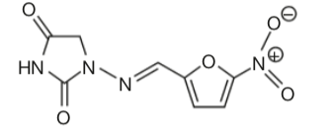
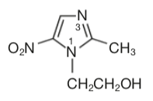
7. Chemioterapici antibatterici
Nitrofurani
Derivati di vegetali, hanno ampio spettro d’azione su batteri e funghi.
Agiscono sulle funzioni di acidi nucleici e sulla sintesi di acetil-CoA
Nitroimidazoli
Agiscono contro batteri anaerobi o microaerofili, o protozoi
Notes:
13/11/11
‹#›
‹#›
‹#›

Slide 23
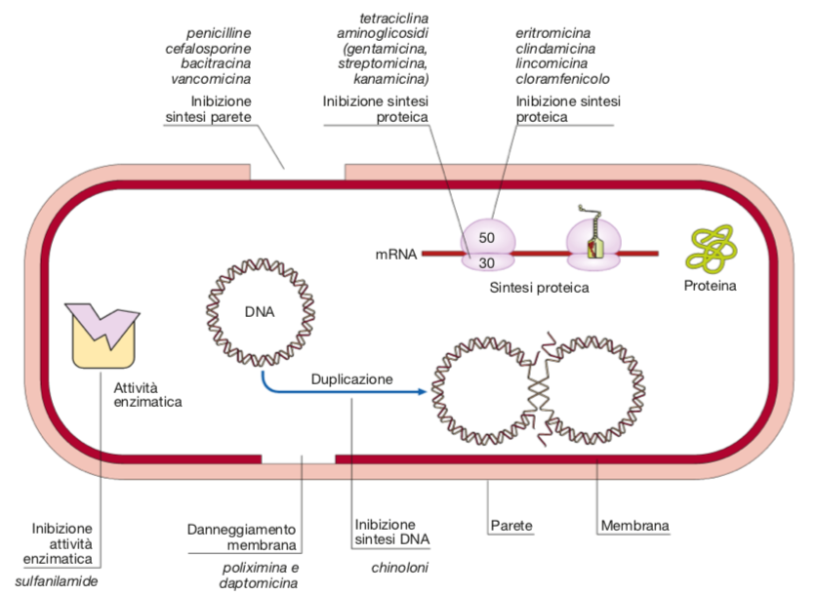
8. Antibiotici: strutture e meccanismi d’azione
Inibizione della sintesi della parete
Inibizione della sintesi proteica
Lisi della membrana cellulare
Blocco della sintesi degli acidi nucleici
Notes:
13/11/11
‹#›
‹#›
‹#›

Slide 24
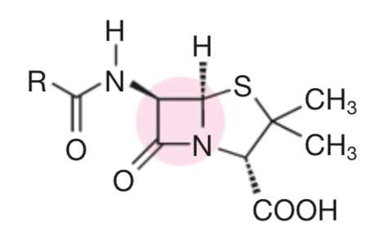
8. Antibiotici: strutture e meccanismi d’azione
Antibiotici che inibiscono la sintesi della parete cellulare
Agiscono bloccando gli enzimi responsabili della sintesi del
peptidoglicano, con siti di legame per molecole contenenti un
anello β - lattamico.
Si distinguono:
Penicilline
Carbapenemi
Monobattamici
Cefalosporine
Antibiotici polipeptidici
anello β - lattamico delle penicilline
Notes:
13/11/11
‹#›
‹#›
‹#›

Slide 25
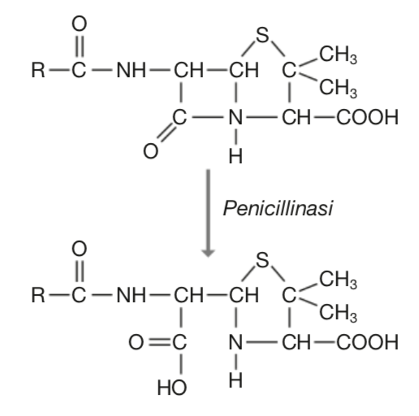
8. Antibiotici: strutture e meccanismi d’azione
Alcuni batteri sono in grado di produrre penicillinasi che inattivano l’anello β - lattamico.
Notes:
13/11/11
‹#›
‹#›
‹#›

Slide 26
8. Antibiotici: strutture e meccanismi d’azione
Antibiotici che provocano la lisi della membrana cellulare
Agiscono alterando la permeabilità della membrana, senza bloccare particolari vie biosintetiche. Sono scarsamente selettivi a causa della similarità tra membrana procariotica ed eucariotica.
Sono esempi:
polimixina B (infezioni da Pseudomonas),
daptomicina (stafilococchi e streptococchi)
oritavancina (Gram positivi)
Notes:
13/11/11
‹#›
‹#›
‹#›

Slide 27
8. Antibiotici: strutture e meccanismi d’azione
Antibiotici che bloccano la sintesi degli acidi nucleici
Queste molecole non hanno azione selettiva sui procarioti, e possono quindi dare problemi di tossicità. Sono esempi:
novobiocina (topoisomerasi 2 batterica),
mitomicina (farmaco antitumorale),
actinomicine (inibizione della sintesi di RNA),
rifamicine (mRNA-polimerasi batterica, usate per micobatteri).
Notes:
13/11/11
‹#›
‹#›
‹#›

Slide 28
8. Antibiotici: strutture e meccanismi d’azione
Antibiotici che bloccano la sintesi proteica
Agiscono sui ribosomi batterici 70S. Si distinguono:
Aminoglicosidi (Es.: streptomicina, gentamicina), mostrano tossicità renale e sono dannosi per il nervo acustico.
Tetracicline, ad ampio spettro, possono provocare dismicrobismi intestinali.
Macrolidi (eritromicina, legionellosi e polmonite da micoplasma)
Cloramfenicolo, ad ampio spettro, elevata tossicità.
Streptogramine e Oxazolidinoni (usati in infezioni resistenti alla vancomicina, un antibiotico polipeptidico)
Teixobactin (attivo contro Gram positivi resistenti)
Notes:
13/11/11
‹#›
‹#›
‹#›

Slide 29
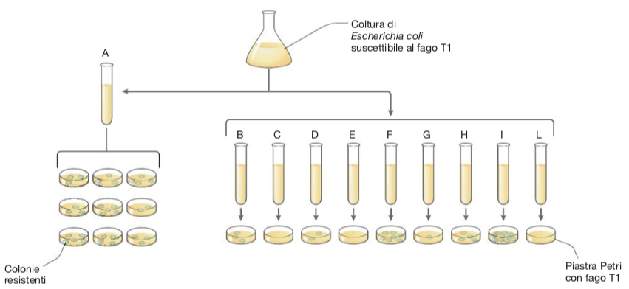
9. I meccanismi della farmacoresistenza
Farmacoresistenza: capacità di un microrganismo di resistere a un antimicrobico a causa di una mutazione cromosomica, (trasmissibile attraverso coniugazione, trasformazione e trasduzione).
L’esperimento di Luria e Delbrück (test di fluttuazione) dimostra che il contatto con l’agente antimicrobico agisce come fattore di selezione dei ceppi resistenti, i quali possono poi riprodursi senza competitori.
Notes:
13/11/11
‹#›
‹#›
‹#›

Slide 30
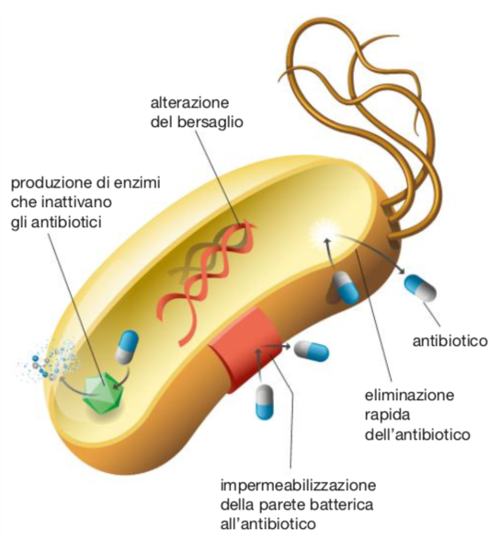
9. I meccanismi della farmacoresistenza
L’ antibioticoresistenza si può realizzare con diversi meccanismi
L’OMS ha recentemente messo a punto un elenco di 12 super-batteri antibiotico - resistenti:
Gruppo 1 (critico): Acinetobacter baumannii, Pseudomonas aeruginosa, Enterobacteriaceae
Gruppo 2 (priorità alta): Enterococcus faecium, Staphylococcus aureus, Helicobacter pylori, Campylobacter spp., Salmonella, Neisseria gonorrhoeae,
Gruppo 3 (priorità media): Streptococcus pneumoniae, Haemophilus influenzae, Shigella spp
Notes:
13/11/11
‹#›
‹#›
‹#›

Slide 31
10. I farmaci antimicotici e i loro bersagli
Il bersaglio d’azione da colpire per eliminare una micosi è più difficile, perché i funghi sono eucarioti, e i meccanismi metabolici sono diversi.
Possono agire:
sulla membrana cellulare (costituita da ergosterolo) (polieni, imidazolici)
sulla parete cellulare (caspofungina)
sugli acidi nucleici (flucitosina)
Notes:
13/11/11
‹#›
‹#›
‹#›

Slide 32
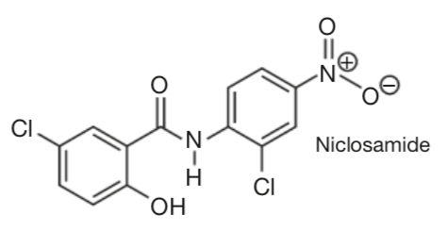
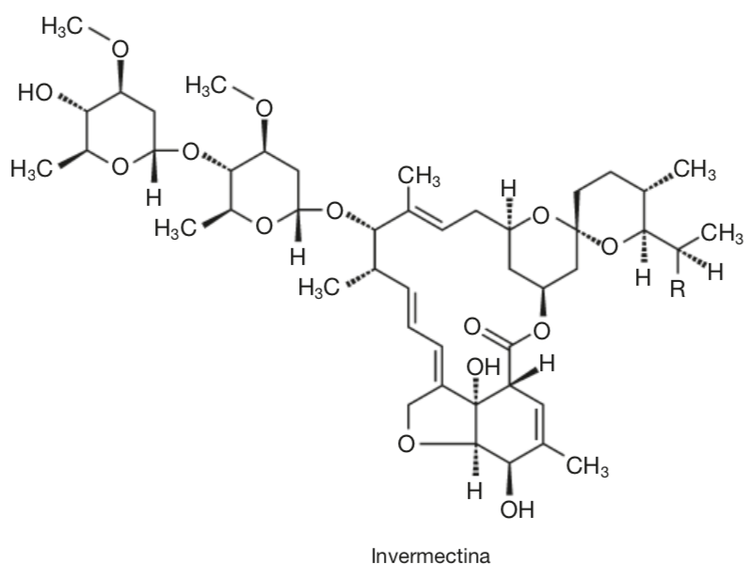
11. I farmaci antiprotozoari e antielmintici
Tra i farmaci antielmintici si segnalano:
niclosamide: impedisce la sintesi di ATP in anaerobiosi
praziquantel (tenie), altera la permeabilità delle membrane.
albendazolo e mebendazolo, ostacolano l’assorbimento dei nutrienti da parte dei parassiti.
ivermectina, usato in veterinaria, impiegato nell’uomo nella terapia della scabbia e delle infestazioni da pidocchi.
Niclosamide
Ivermectina
Notes:
13/11/11
‹#›
‹#›
‹#›

